Slide 1
VR/AR 게임제작기초 기말 텀프로젝트
빅데이터전공 20175319 위시온

Slide 2
01 팀원 소개
빅데이터전공 20175319 위시온
텀프로젝트를 단독으로 진행해서 아이디어 구상, 게임 개발, 발표자료 제작 등을 혼자 맡았습니다.
Notes:
프레젠테이션을 통해 참가자가 얻는 혜택: 성인 학습자는 주제가 얼마나 중요한지 또는 왜 중요한지를 알면 주제에 더 관심을 가집니다.
발표자의 주제에 대한 전문 지식 수준: 해당 분야에 대한 자격을 간단히 설명하거나 참가자가 발표자의 발표를 들어야 하는 이유를 설명합니다.

Slide 3
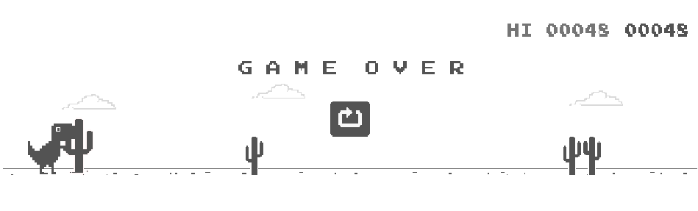
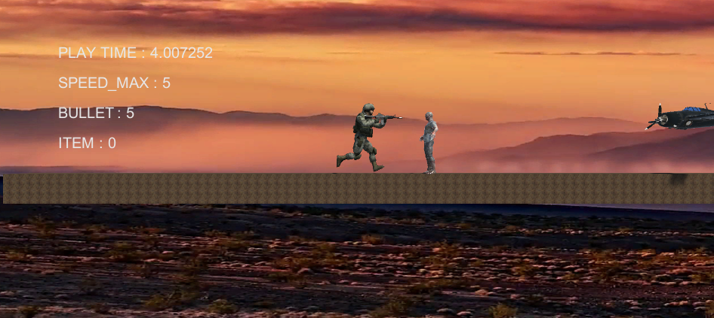
02 게임 개요
횡스크롤 방식으로 장애물을 피하거나 파괴하여 생존하는 게임을 만들었습니다. 구글공룡게임에서 아이디어를 얻었습니다.
Notes:
프레젠테이션을 통해 참가자가 얻는 혜택: 성인 학습자는 주제가 얼마나 중요한지 또는 왜 중요한지를 알면 주제에 더 관심을 가집니다.
발표자의 주제에 대한 전문 지식 수준: 해당 분야에 대한 자격을 간단히 설명하거나 참가자가 발표자의 발표를 들어야 하는 이유를 설명합니다.

Slide 4
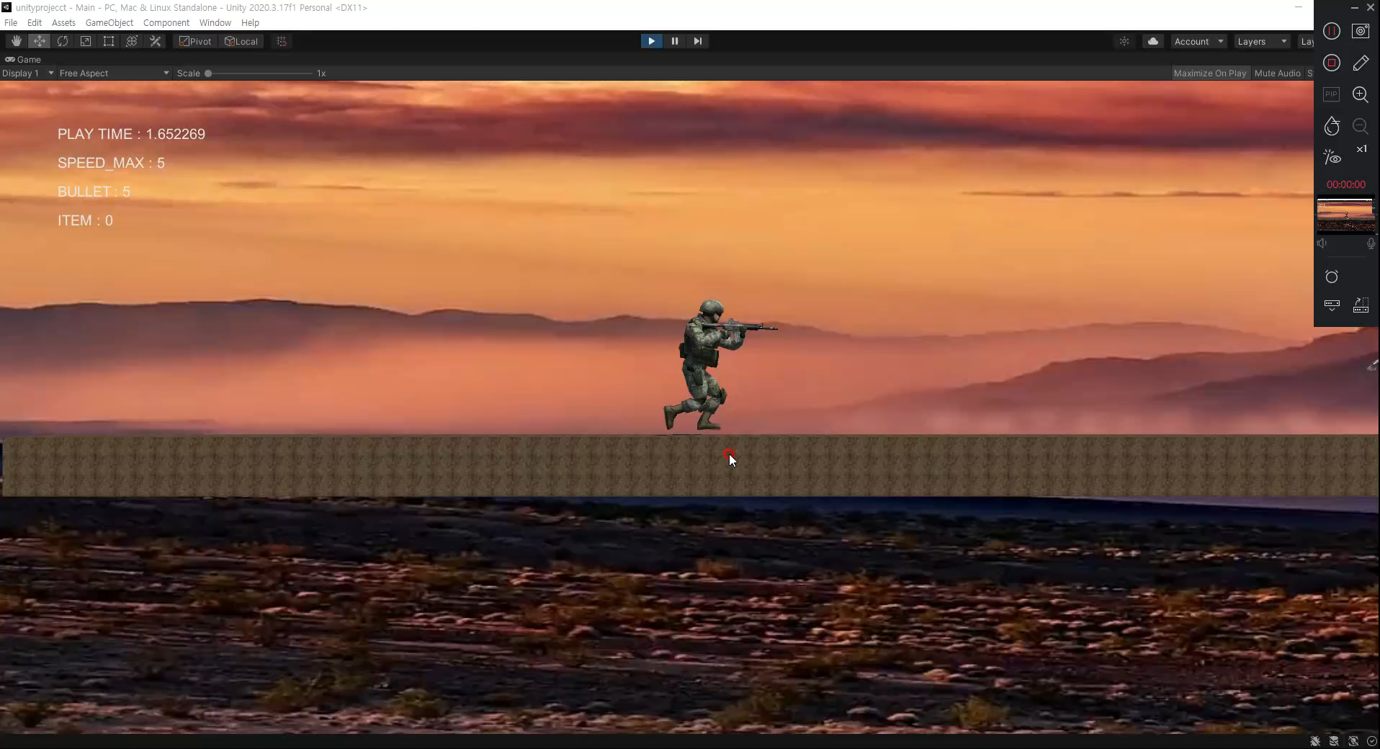
03 구현한 기능 소개
1. 장애물과 충돌하면 게임이 더 이상 진행하지 않고 멈추도록 구현했습니다. 이 기능을 구현하기위해 충돌여부를 판단하는 bool 변수를 사용해 이 변수가 false 상태일때만 플레이어가 앞으로 진행하고, 조작키가 작동하도록 했습니다.
Notes:
프레젠테이션을 통해 참가자가 얻는 혜택: 성인 학습자는 주제가 얼마나 중요한지 또는 왜 중요한지를 알면 주제에 더 관심을 가집니다.
발표자의 주제에 대한 전문 지식 수준: 해당 분야에 대한 자격을 간단히 설명하거나 참가자가 발표자의 발표를 들어야 하는 이유를 설명합니다.

Slide 5
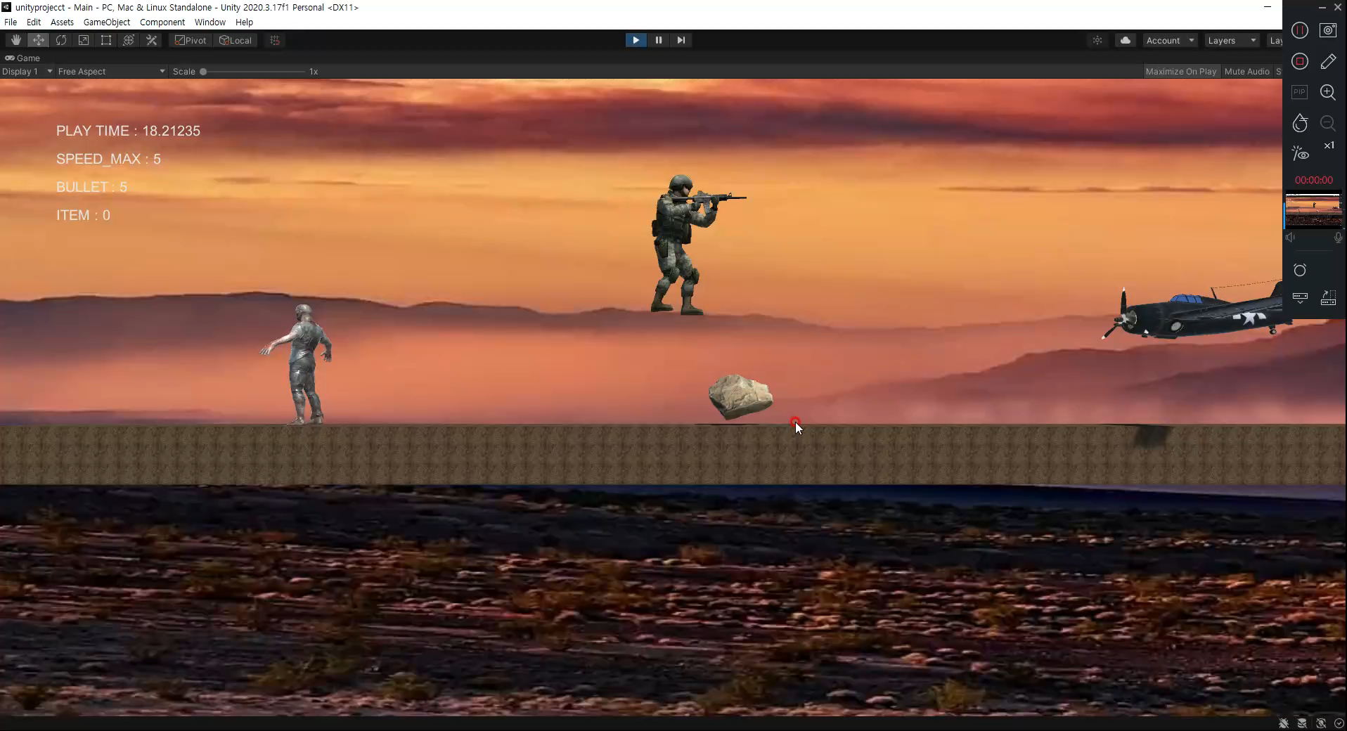
03 구현한 기능 소개
2. 아이템과 닿으면 아이템 카운트를 증가시키고 아이템을 사용하면 총알이 5발 증가하는 기능을 구현했습니다. 이 기능을 구현하기 위해 함수로 충돌여부를 확인하여 충돌하면 아이템 오브젝트를 제거하고 아이템 카운트를 기록하는 int 변수를 두어 이 값을 증가시키고 사용시 총알 개수에 해당하는 int 변수 값을 5 증가시키도록 했습니다.
Notes:
프레젠테이션을 통해 참가자가 얻는 혜택: 성인 학습자는 주제가 얼마나 중요한지 또는 왜 중요한지를 알면 주제에 더 관심을 가집니다.
발표자의 주제에 대한 전문 지식 수준: 해당 분야에 대한 자격을 간단히 설명하거나 참가자가 발표자의 발표를 들어야 하는 이유를 설명합니다.

Slide 6

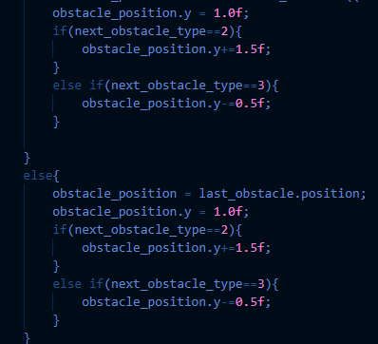
03 구현한 기능 소개
3. 좀비와 비행기만 총으로 제거할 수 있도록 구현했습니다. 장애물의 크기를 다르게 설정하거나 각 장애물 종류에 따라 생성 위치 y값에 해당하는 변수에 다른 값을 주어서 중력에 영향을 받지 않는 일직선으로 날아가는 총알이 맞는 위치에 있도록 했습니다.
Notes:
프레젠테이션을 통해 참가자가 얻는 혜택: 성인 학습자는 주제가 얼마나 중요한지 또는 왜 중요한지를 알면 주제에 더 관심을 가집니다.
발표자의 주제에 대한 전문 지식 수준: 해당 분야에 대한 자격을 간단히 설명하거나 참가자가 발표자의 발표를 들어야 하는 이유를 설명합니다.

Slide 7
04 구현하는 동안 어려웠던 점과 해결방법
먼저 구현하는 동안은 아니지만 어려웠던 점은 처음에 계획했던 게임에서 2번이나 다른 게임으로 변경해서 만들게 되어서 아이디어도 부족했고, 시간적으로 좀 부담이 되었습니다.
구현하는 동안 어려웠던 점은 Main scene의 게임배경을 적용하는 것이었습니다. 다른 횡스크롤 게임들은 주로 배경이 움직이는 형식으로 구현을 하지만 제가 만든 게임은 플레이어가 직접 움직이기 때문에 배경을 구현하는 데에 어려움이 있었습니다. 그래서 이 부분에서 시간을 많이 소모했는데, 해결방법은 횡스크롤 게임 실습시간에 사용했던 카메라 컨트롤 스크립트를 배경에 적용하니까 배경도 플레이어와 같이 움직일 수 있었습니다.
또 다른 어려웠던 점은 장애물과 충돌시 다른 scene으로 넘어가지 않고 게임 화면은 유지한 채로 게임 오버 문구를 띄우는 것이었습니다. 해결방법은 panel을 하나 만들어 텍스트와 버튼을 추가하여 게임종료 화면을 구현해놓고 Inspector를 비활성화시킨 상태로 게임을 시작하여 bool형 변수를 두어 장애물과 충돌하면 true값을 주어 panel을 활성화 시키도록 했습니다.
Notes:
프레젠테이션을 통해 참가자가 얻는 혜택: 성인 학습자는 주제가 얼마나 중요한지 또는 왜 중요한지를 알면 주제에 더 관심을 가집니다.
발표자의 주제에 대한 전문 지식 수준: 해당 분야에 대한 자격을 간단히 설명하거나 참가자가 발표자의 발표를 들어야 하는 이유를 설명합니다.

Slide 8
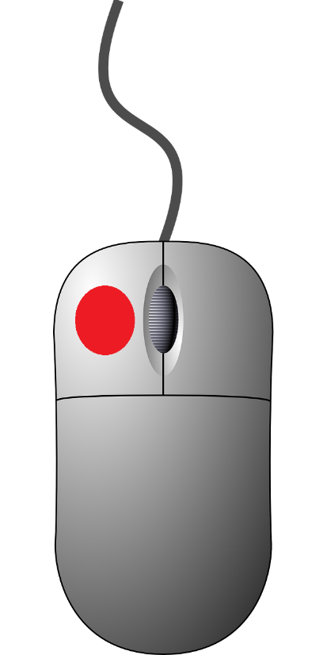


05 게임 조작 방법
아이템 사용
Left Alt
플레이어 점프
총알 발사
Left Click
Left Ctrl
Notes:
프레젠테이션을 통해 참가자가 얻는 혜택: 성인 학습자는 주제가 얼마나 중요한지 또는 왜 중요한지를 알면 주제에 더 관심을 가집니다.
발표자의 주제에 대한 전문 지식 수준: 해당 분야에 대한 자격을 간단히 설명하거나 참가자가 발표자의 발표를 들어야 하는 이유를 설명합니다.

Slide 9
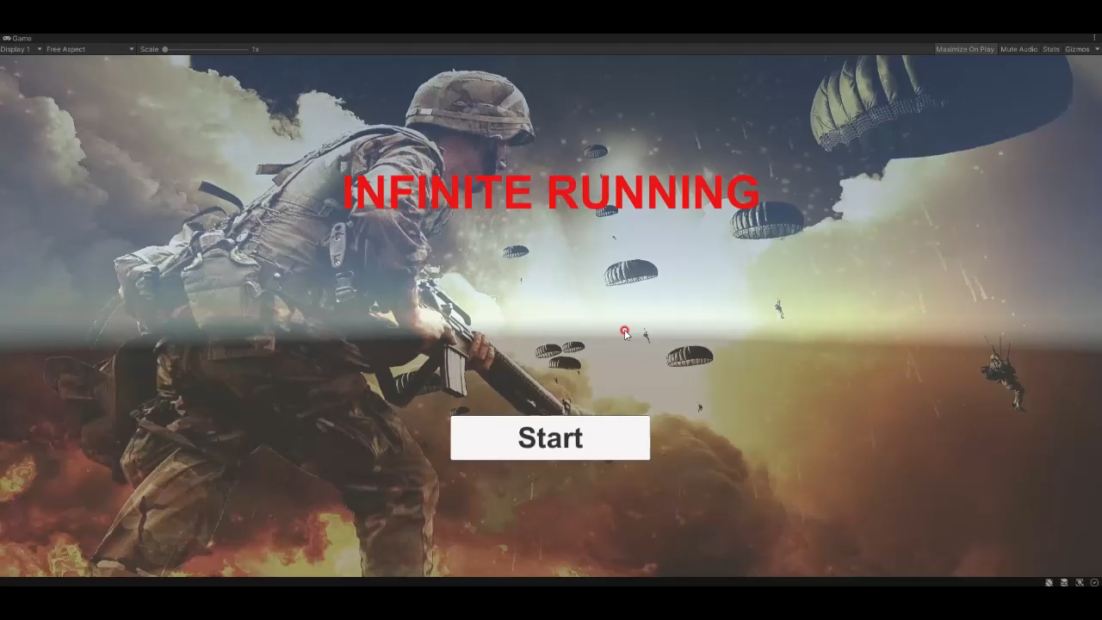
06 결과 영상
Notes:
프레젠테이션을 통해 참가자가 얻는 혜택: 성인 학습자는 주제가 얼마나 중요한지 또는 왜 중요한지를 알면 주제에 더 관심을 가집니다.
발표자의 주제에 대한 전문 지식 수준: 해당 분야에 대한 자격을 간단히 설명하거나 참가자가 발표자의 발표를 들어야 하는 이유를 설명합니다.

Slide 10
07 에셋 출처
Start scene 배경화면
https://pixabay.com/ko/photos/%ec%a0%84%ec%9f%81-%ea%b5%b0%ec%9d%b8-%eb%82%99%ed%95%98%ec%82%b0-%eb%82%99%ed%95%98%ec%82%b0%eb%b3%91-469503/
Main scene 배경화면
https://pgtd.tistory.com/259?category=964787
게임오버화면 구현 스크립트, 게임시작화면 아이디어 https://m.blog.naver.com/PostView.naver?isHttpsRedirect=true&blogId=and_lamyland&logNo=221417173572 참고
배경 사운드
https://pgtd.tistory.com/245?category=891288
총 발사 사운드
https://pgtd.tistory.com/227?category=877394
장애물 충돌 사운드
https://pgtd.tistory.com/276?category=869299
플레이어 점프 사운드
https://freesound.org/people/BehanSean/sounds/422426/
아이템 획득 사운드
https://freesound.org/people/MATRIXXX_/sounds/523755/
Notes:
프레젠테이션을 통해 참가자가 얻는 혜택: 성인 학습자는 주제가 얼마나 중요한지 또는 왜 중요한지를 알면 주제에 더 관심을 가집니다.
발표자의 주제에 대한 전문 지식 수준: 해당 분야에 대한 자격을 간단히 설명하거나 참가자가 발표자의 발표를 들어야 하는 이유를 설명합니다.

Slide 11
07 에셋 출처
아이템 에셋
https://assetstore.unity.com/packages/3d/props/weapons/grenade-pack-free-83440
좀비 에셋
https://assetstore.unity.com/packages/3d/characters/humanoids/modern-zombie-free-58134
바위 에셋
https://assetstore.unity.com/packages/3d/props/exterior/rock-package-118182
비행기 에셋
https://assetstore.unity.com/packages/3d/vehicles/air/high-quality-war-plane-128092
플레이어 에셋
https://assetstore.unity.com/packages/3d/characters/low-poly-soldiers-demo-73611
발판, 장애물 벽 Material
https://assetstore.unity.com/packages/2d/textures-materials/floors/yughues-free-ground-materials-13001
발판 관련 스크립트, 장애물 관련 스크립트, 아이템 관련 스크립트, 플레이어설정 스크립트, 카메라, 게임배경 이동 스크립트
-수업시간에 진행한 미니러닝게임 스크립트 수정
파티클 이미지, 장애물 파괴 사운드, 총알 충돌 스크립트
-수업시간에 진행한 미니탱크게임 스크립트 수정
Notes:
프레젠테이션을 통해 참가자가 얻는 혜택: 성인 학습자는 주제가 얼마나 중요한지 또는 왜 중요한지를 알면 주제에 더 관심을 가집니다.
발표자의 주제에 대한 전문 지식 수준: 해당 분야에 대한 자격을 간단히 설명하거나 참가자가 발표자의 발표를 들어야 하는 이유를 설명합니다.

Slide 12
감사합니다!
Notes:
프레젠테이션을 통해 참가자가 얻는 혜택: 성인 학습자는 주제가 얼마나 중요한지 또는 왜 중요한지를 알면 주제에 더 관심을 가집니다.
발표자의 주제에 대한 전문 지식 수준: 해당 분야에 대한 자격을 간단히 설명하거나 참가자가 발표자의 발표를 들어야 하는 이유를 설명합니다.

